Slide 1
Sehr schnelle und genaue Berechnung von Kontakt- und Reibkräften in dynamischen Systemen wolfgang.witteveen@fh-wels.at

Slide 2

Weltweit einzigartiges Know-How in aller Kürze
  Schnelle und genaue digitale Zwillinge von Prozessen mit dominanten Kontaktvorgängen
  Dynamische Berechnung
    Keine Vereinfachungen hinsichtlich Trägheitseffekte (Schwingungen)
  Beliebig feines FE Netz
    Genaue Spannungen zufolge von Normal- und Tangentialkräften
  Nichtlineare Betrachtung der Normal- und Tangentialkräfte
    Festkörperkontakt: Öffnen, Schließen, Haften und Gleiten
    Schmierfilm: Reynolds Differentialgleichung
  Geometrische Kontaktfindung (ohne Vereinfachungen)
  Wirtschaftlich sinnvolle Rechenzeiten
    Problemabhängig bis zu Faktor 1000 kürzer als nichtlineare FEM

Slide 3

Kontaktmechanik in der MKS: Unser Ansatz
  Einfaches Modellproblem
    Feines Netz für gute Spannungen
    Jeder FE Knoten mehrere Gleichungen
    Genau aber langsam
    Dynamik bei realen (komplizierten) Strukturen nur vereinfacht möglich

Slide 4
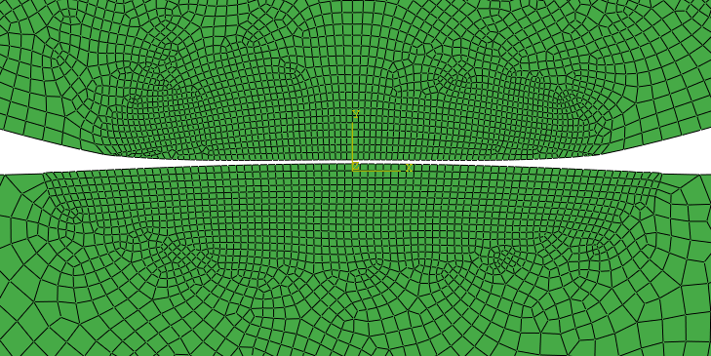
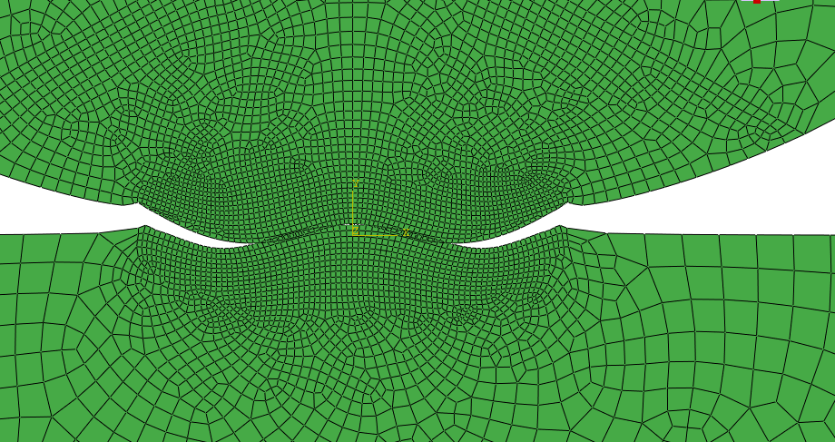
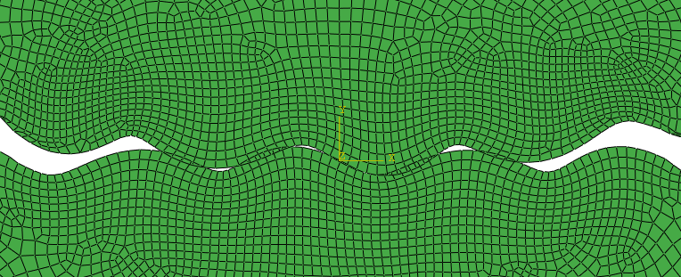
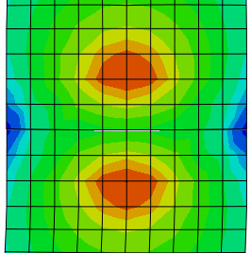
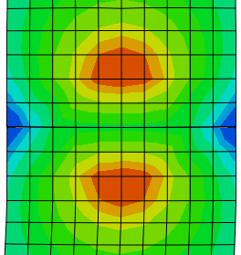
Kontaktmechanik in der MKS: Unser Ansatz
  Grundsätzliche Idee
    Weg von FE Knoten hin zu Ansatzvektoren (=„Kontaktmoden“)
    Spart 99% der Gleichungen bei gleicher Genauigkeit
::::
::::
v. Mises Spannungen
25 Kontaktmoden | ABAQUS

Slide 5
Kontaktmechanik in der MKS: Kontaktmoden
  Von FE Knoten zu Kontaktmoden (Contact Modes)
    Reduktion der Gleichungen
  Berechnungsvorschriften für Kontaktmoden entwickelt
    Lineare FE Rechnungen
    Infrastruktur für große FE Modelle
    Etliche gängigen Elemente (Lineare Hexaeder, Quadratische Tetraeder, …)
  Zeitintegration
    FreeDyn (Hauseigener Code, Frei, Siehe Foliensatz)
    MSC.ADAMS (Kommerzieller Code)

Slide 6
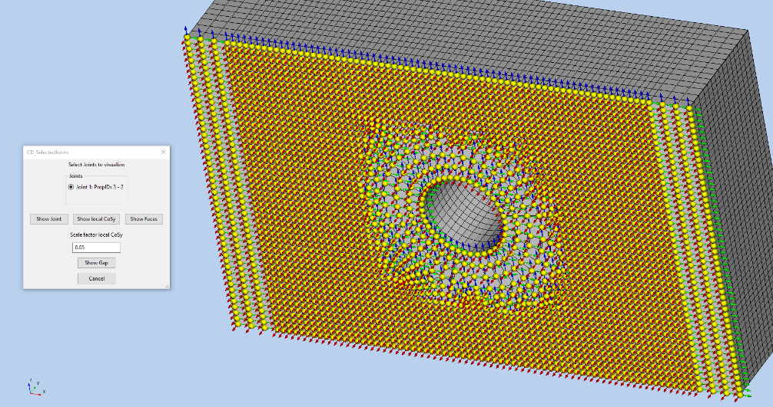
Ablauf Pre-Processing
  Mode Base: Φ=[Φ_{CMS} Φ_{CM}]
Common modes
E.g. Craig/Bampton
Global deformations
Contact modes
Joint deformations
CMS Reduction base Φ_{CMS}
Contact Definer
(graphical interface)
Find contact
Compute contact modes
FE model
Extended reduction base [Φ_{CMS} Φ_{CM}]

Slide 7

Ablauf Simulation and Post-Processing
  Mode Base: Φ=[Φ_{CMS} Φ_{CM}]
Contact Definer
Extended reduction base [Φ_{CMS} Φ_{CM}]
Multibody Simulation
(MSC.ADAMS, FreeDyn)
Post-Processing
Pics and Animations
(Gap, Contact pressure, Friction stress, Status, …)
Q_{Joint}
Contact Analyser (Subroutine (.dll))
Nodal joint deformations x_{Joint}= Φ_{Joint}q
NL nodal joint forces f_{Joint}=f_{Joint} (x)
Modal forces Q_{Joint}= Φ_{Joint}^{T}f_{Joint}

Slide 8
Referenzbeispiele
  Haften- Gleiten im Hauptlager eines MGV
  Spannungen im Kontaktgebiet eines geschraubten Pleuels
  Kolbensekundärbewegung
  Haften- Gleiten in einer „akademischen“ Struktur
  Walze-Walze Kontakt

Slide 9
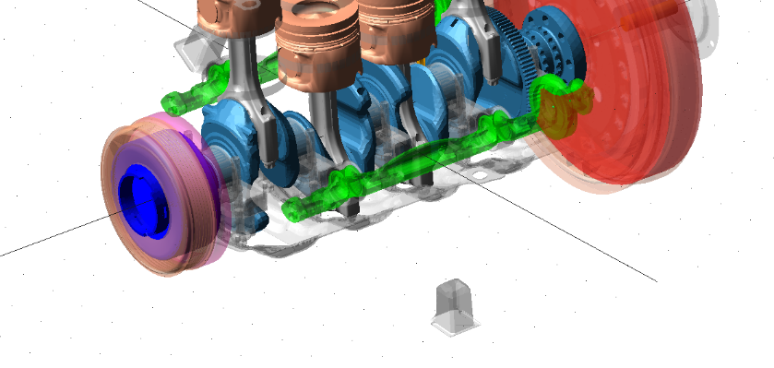
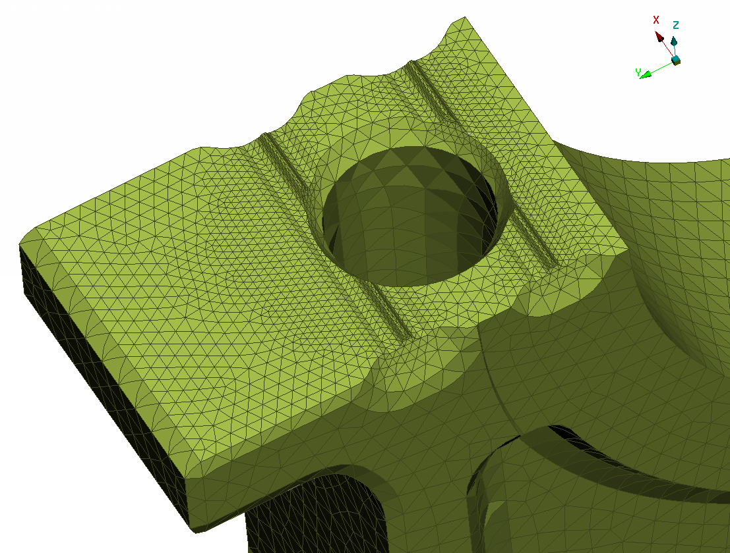
Referenz: Hauptlager
  Ziel: Haften, Gleiten in einer Hauptlagerfügestelle
    Simulation 4 Zylinder Diesel
    Run-Up Simulation: 1000rpm – 5000rpm
    Berücksichtigung der vollen Dynamik!
    Untersuchung der Fügestelle eines Hauptlagers
    Kontakt, Reibung
    Schraubenvorspannung
    Sehr feines Netz (Details “spannungsrichtig”)
    13000 Knotenpaare in der Fügestelle
Joint in main bearing

Slide 10
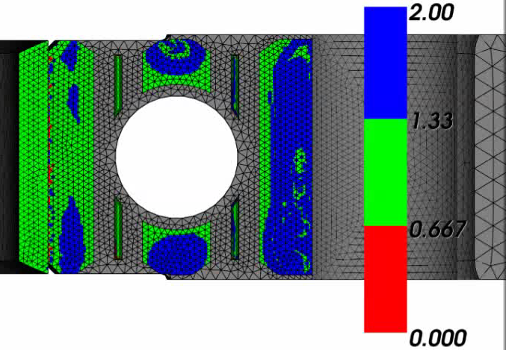
Referenz: Hauptlager
  Ziel: Haften, Gleiten in einer Hauptlagerfügestelle
Animation bei 5000 U/min
(Lokaler Zustand in der Kontaktfläche)
Contact Status: Slipping / Sticking / Gaping

Slide 11
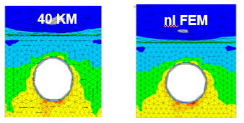
Referenz: Fügestelle geschraubtes Pleuel
  Referenzprojekt „Fügestelle im großen Pleuelauge“
    Ziel: Kontaktspannungen in einer Fügestelle unter Berücksichtigung der vollen Dynamik und Schraubenvorspannung
    10000 U/min
    Statischer Vergleich mit nichtlinearer FEM (Kontakt zufolge Schraubenvorspannung)
      Normalspannungen
      in der Fügestelle des
      großen Pleuelauges
      40 KM steht für
      40 Kontaktmoden

Slide 12
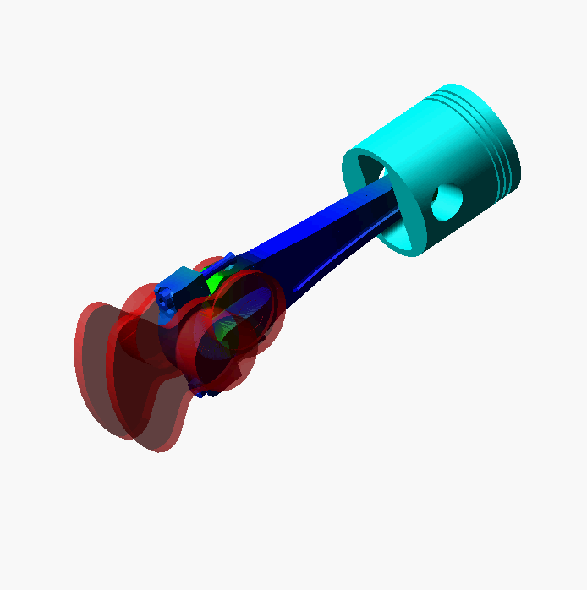
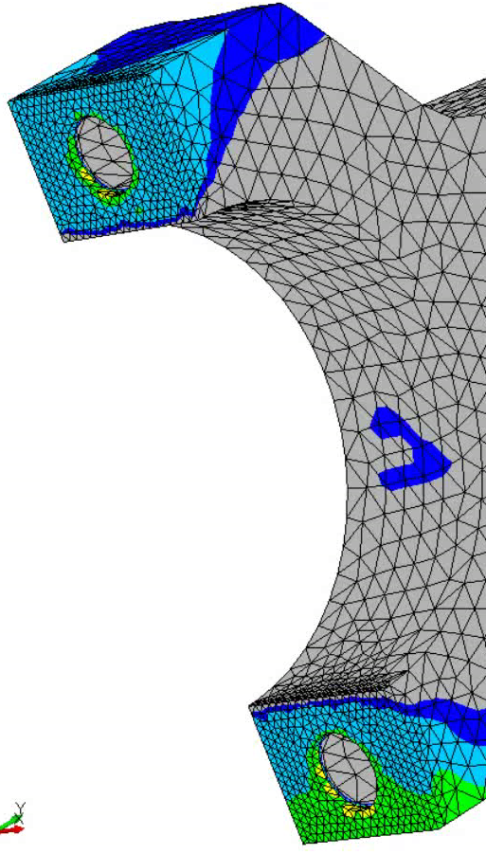
Referenz: Fügestelle geschraubtes Pleuel
  Referenzprojekt „Fügestelle im großen Pleuelauge“
    10s CPU Zeit je Umdrehung
    Nichtlinearer Kontakt: Öffnen, Schließen, Lokales Haften und Gleiten
Animation – 10000 U/min
(Skalierte Verformungen)
Animation
(Kontaktspannungen in der Fügestelle)

Slide 13
Referenz: Kolbensekundärbewegung
  Referenzprojekt Kolbensekundärbewegung
    2 jähriges Forschungsprojekte mit OEM aus Motorenindustrie
    Flexibler Kolben, Flexibler Zylinder
    Reynolds Dgl. für Schmierfilm, Festkörperkontakt mit Penalty Ansatz
    Volle nichtlineare Dynamik. Einbau in Mehrkörpersimulation
    Ziel (und Ergebnis): Genaue und schnelle Simulation der Kolbensekundärbewegung
    Zusatzwunsch: Anschauliche Visualisierung

Slide 14
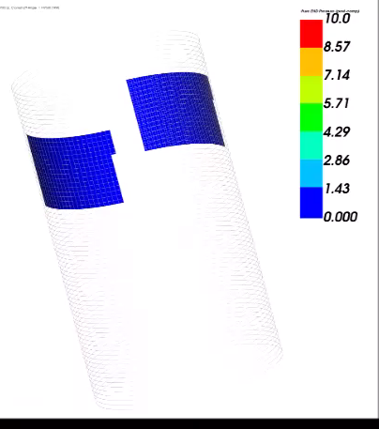
Referenz: Kolbensekundärbewegung
Animation
(Kontaktdrücke)
  Referenzprojekt Kolbensekundärbewegung
    Neue Methode: Hyperreduktion
    Hohe Ergebnisgenauigkeit
    Anschauliche Visualisierung
    < 5min CPU Zeit je Lastzyklus
      Durchschnitts-PC,
      4 CPUs OnBoard
      Potential für weitere massive
      Rechenzeitersparnis vorhanden

Slide 15
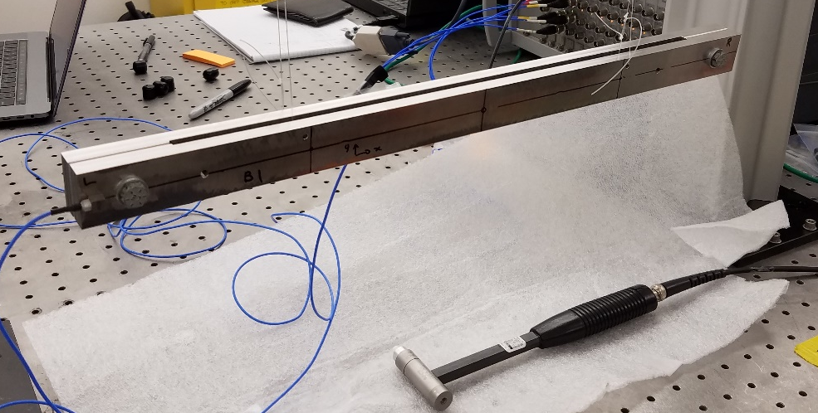
Referenz: Forschungsprojekt – Virtueller Kontaktprüfstand
  „Virtueller Kontaktprüfstand mit virtuellem Gaping/Sticking/Slipping Sensor“
    Partner: SANDIA Labs, Univ. o. Wisconsin-Madison, US
    Frage: Kann man mit feinen FE Modellen und akzeptablen Rechenzeiten das lokale Haft- Gleitverhalten in Fügestellen untersuchen?
Kontaktgebiet (Fügestelle)
Impulsartige Belastung

Slide 16
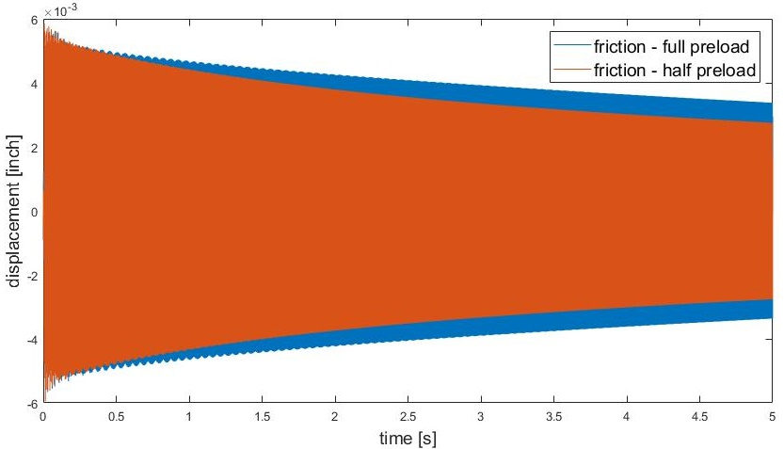
Referenz: Forschungsprojekt – Virtueller Kontaktprüfstand
  „Virtueller Kontaktprüfstand mit virtuellem Gaping/Sticking/Slipping Sensor“
    Ergebnis 1: Dynamische Simulationen mit vernünftigen Rechenzeiten möglich
    Ergebnis 2: Globales Verhalten lässt sich qualitativ abbilden.
      Höhere Dämpfung (mehr Reibung) bei weniger Schraubenvorspannung
      Höhere Dämpfung (mehr Reibung) bei höheren Amplituden (zu Beginn)
    Bild: Schwingung am Krafteinleitungspunkt
Reichenzeit FH Wels (5 Stunden)
Rechenzeit ABAQUS (10h), EINE Halbwelle (lt. Information der Kollegen aus US)

Slide 17
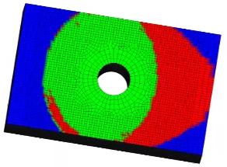
Referenz: Forschungsprojekt – Virtueller Kontaktprüfstand
  „Virtueller Kontaktprüfstand mit virtuellem Gaping/Sticking/Slipping Sensor“
    Ergebnis 3: Virtueller
    Sensor in der
    Fügestelle hinsichtlich
    Gaping/Sticking/Slipping
    möglich
Animation einer Fügestelle
(Lokaler Zustand in der Kontaktfläche)
Contact Status: Gaping / Sticking / Slipping

Slide 18
Anwendungsmöglichkeiten
  Kontakte mit flexiblen Körpern und FE Ergebnisgüte
    FE Strukturen werden mit spez. Ansatzfunktionen im MKS importiert
    Nach MKS liegt das Ergebnis vor
    Keine FE Berechnung mit MKS Input
  Kontaktpartner sehr fein vernetzt
  Rein geometrische Kontaktfindung
  Sehr genaue Kontakt- und Reibkräfte
    Aufklaffen, lokales Haften und lokales Gleiten
  Geringe Rechenzeiten
  Zeitintegration mit freiem und kommerziellen Code
  Einzigartiges Know-How

Slide 19
Anwendungsmöglichkeiten
  Coming soon: Radialgleitlager
    Beliebige Schmiernuten
    Nachgiebige Lagerschale
    Berechnung auf FEM Netz
    Hyperreduktion
    Geplant: Herbst/Winter 2020

Slide 20
Mögliche Projekte
  Sofort möglich:
    Dynamische Untersuchung von Strukturen mit Kontakten
      Welchen Einfluss hat die Fügestelle auf das Gesamtverhalten?
      Lokale Spannungen im Bereich der Fügestelle?
  Forschungsprojekte:
    Virtuelles Walzen
    Virtuelles Blechbiegen
    Rad – Schiene – Kontakt
    Allgemein: Digitale Zwillinge von Vorgängen, in denen Kontaktkräfte eine nicht zu vernachlässigende Rolle spielen

